Slide 1
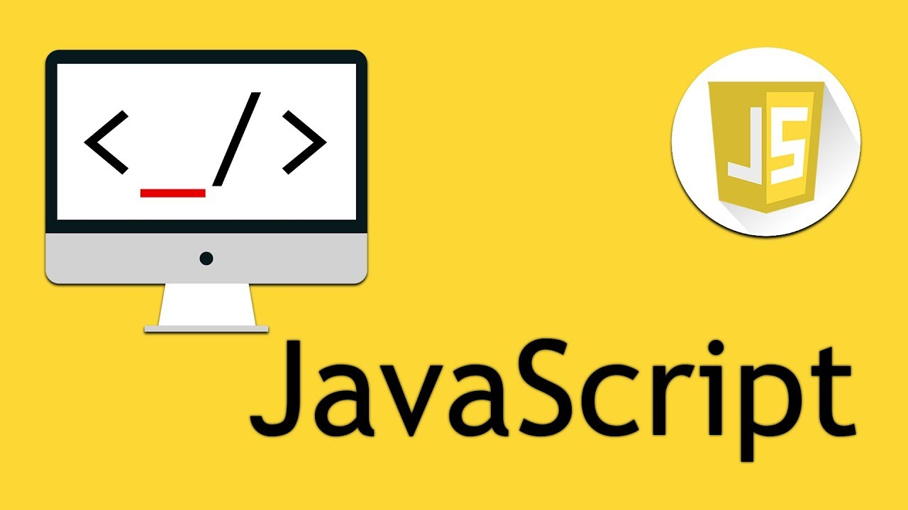
Langage

Slide 2

Types primitifs
Type | Description | Exemples
string | chaîne de caractère | "a", "Hello World !", ‘Bonjour’…
number | nombre entier ou réel | 1, 1.0, 2, 3.14, NaN, Infinity…
bigint | nombre entier très grand | 1n, 2⁵³n…
boolean | booléen | true, false
null | nul La variable n’a pas été initialisée | null
undefined | non défini La variable n’a pas été définie | undefined
Tout le reste est Object

Slide 3
Déclarer des variables
Déclaration d’une variable fixe (ou constante)
const a = 5;
const b = 2;
const c = a + b;
console.log(c);
Déclaration d’une variable pouvant changer de valeur
let maVariable = 5; // number
maVariable = ‘Hello world !’; // string
Pour obtenir le type d’une variable :
typeof maVariable

Slide 4

Utiliser la console
Afficher du texte
console.log(‘Hello world !’);
Afficher une variable
console.log(a);
console.log(`a vaut ${a}`); // interpolation
Autres modes d’affichage
console.debug()
console.info()
console.warn()
console.error()
console.table()

Slide 5
Comparaisons
Comparaison simple
const a = 5;
const b = ‘5’;
console.log(a == b); // true
Comparaison stricte, avec vérification du type
const a = 5;
const b = ‘5’;
console.log(a === b); // false
Il existe l’opérateur === tout comme il existe !== pour vérifier si 2 valeurs sont différentes.

Slide 6
Tableaux
Créer un tableau
const emptyArray = [];
const numbers = [a, b, c];
const allItems = [1, ‘du texte’, true]; // variables de types différents
Lire un tableau
const number = numbers[0]; // de 0 à N-1
Connaître la taille du tableau une variable
numbers.length
Copier un tableau
const b = [...numbers];
Toutes les méthodes utiles sur les tableaux : https://javascript.info/array-methods

Slide 7
Fonctions
Déclarer une fonction
function ecrireNom(nom) {
console.log(`Je m’appelle ${nom}`);
}
Utiliser la fonction
ecrireNom(‘Maxime’);
ecrireNom(53); // c’est possible
ALT GR + 7

Slide 8
Fonctions
Déclarer une fonction « à la volée »
setTimeout(function() {
console.log(‘5 secondes se sont écoulées…’);
}, 5000);
Simplification de la déclaration ci-dessus (notation « fléchée »)
setTimeout(() => {
console.log(‘5 secondes se sont écoulées…’);
}, 5000);

Slide 9
Objets
Créer un objet
const emptyObject = {};
const school = { name: ‘EPSI’, location: ‘Lille’ };
const student = { name: ‘Max Dupont’, age: 21, school };
Récupérer une propriété d’un objet
const studentName = student.name;
const studentName = student[‘name’]; // Identique à la ligne au-dessus
Ajouter une nouvelle propriété à mon objet
student.promotion = ‘M1’;
Copier un objet
const person = { ...student };

Slide 10
Classes
Créer un classe
class User {
constructor(firstname, lastname) {
this.firstname = firstname;
this.lastname = lastname;
}
getName() {
return `${this.firstname} ${this.lastname}`;
}
}
Instancier une classe :
const user = new User(‘Jean’, ‘Dupont’);
Utiliser l’objet :
console.log(user.getName()); // Jean Dupont

Slide 11
Divers
Créer une date
const date = new Date(2020, 3, 1, 12, 0); // 1er mars 2020 12:00
Récupérer la date et l’heure courante
const date = new Date();
Vérifier si une variable est un nombre
isNaN(1); // is NOT a Number ? false
Convertir un objet en JSON
const json = JSON.stringify(student); // string
Transformer un JSON en objet
const person = JSON.parse(json); // object

Slide 12
Quelques conseils…
Respectez les conventions de nommage
camelCase pour les variables et les fonctions
PascalCase pour les classes
Donnez le nom le plus clair possible à vos variables et fonctions
Evitez les noms de variable comme data, result, toto, temp…
La première syllabe d’une fonction doit être un verbe : getX(), setX(), displayY(), saveZ()
Pour les fonctions retournant un booléen, utilisez les préfixes : isA(), areBOrC(), hasD()
Vous devez maîtriser les concepts de la programmation orientée objet
En Javascript, il n’y a pas de notion de public ou privé, tout est public
Il est possible de faire de l’héritage entre classes

